Slide 1

Python 101
Une introduction au langage Python (3.6.4)

Slide 2
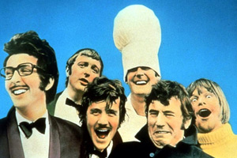
Python ? Comme le reptile ?
Euh, non… pas comme le reptile
Le logo en est inspiré mais…
Son nom fut choisi en hommage aux Monty Python et leur émission à la radio : "The Monty Python's Flying Circus"

Slide 3
Python ? Comme le reptile ?
Python a été créé au début des années 1990 par Guido van Rossum
Successeur d'un langage appelé "ABC"
Guido reste, à ce jour, l'auteur principal bien que le langage intègre les contributions de bien d'autres
En mai 2000, Guido et l'équipe de développement principale intègrent "BeOpen" pour former l'équipe "BeOpen PythonLabs"
En octobre 2000, l'équipe "PythonLabs" part chez "Digital Creations" ("Zope Corporation" aujourd'hui)
En 2001, la "Python Software Foundation" est créée pour gérer tous les aspects de la propriété intellectuelle de Python

Slide 4
Python ? Comme le reptile ?
Python est un langage de développement puissant et facile à apprendre
Il intègre des structures de données de haut niveau
Il à une approche simple mais efficace de la programmation orientée objet (POO)
Sa syntaxe élégante, son typage dynamique et sa nature interprétée en font un langage idéal pour le scripting et le développement rapide d'applications, dans de nombreux domaines et sur de multiples plateformes

Slide 5
Python ? Comme le reptile ?
L’interpréteur Python et sa vaste bibliothèque standard sont disponibles librement, sous forme de sources ou de binaires, pour toutes les plateformes majeures, depuis le site Internet http://www.python.org/ et peuvent être librement redistribués.
Le même site distribue et contient des liens vers des modules, des programmes et des outils tiers ainsi que vers de la documentation supplémentaire.
L’interpréteur Python peut être facilement étendu par de nouvelles fonctions et types de données implémentés en C ou C++ (ou tout autre langage appelable depuis le C).
Python est également adapté comme langage d’extension pour personnaliser des applications.

Slide 6
Le "Zen" de Python
Le beau est préférable au laid.
L'explicite est préférable à l'implicite.
Le simple est préférable au complexe.
Le complexe est préférable au compliqué.
L'horizontal est préférable à l'imbriqué.
L'aéré est préférable au dense.
La lisibilité compte. Les cas spéciaux ne le sont pas assez pour transgresser les règles.
Sauf si le cas pratique bat le cas théorique.
Les erreurs ne devraient jamais arriver silencieusement.
Sauf si on les a explicitement rendues silencieuses.
En cas de doute, ne tentez pas de deviner.
Il devrait y avoir une, et de préférence une seule, manière évidente de le faire.
Même si cette manière peut ne pas sembler évidente au premier abord sauf si vous êtes néerlandais.
Ce qui est fait maintenant est préférable à ce qui ne sera jamais fait.
Même si jamais est souvent mieux que tout de suite.
Si l'implémentation est difficile à expliquer, c'est que c'est une mauvaise idée.
Si l'implémentation est facile à expliquer, c'est que c'est peut-être une bonne idée.
Les espaces de noms sont une brillante idée, créons-en plus !

Slide 7
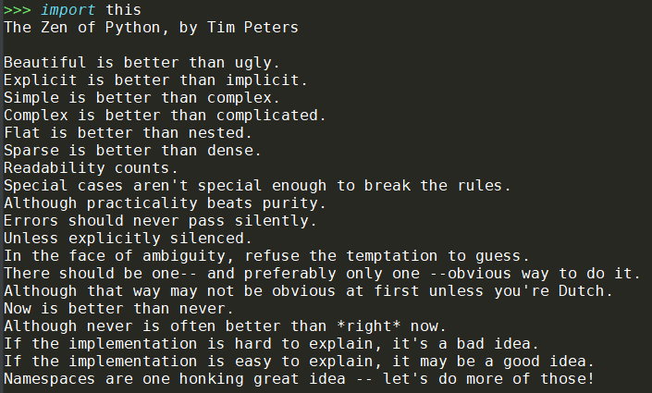
Le "Zen" de Python (import this)

Slide 8
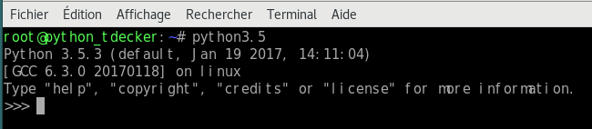
Invoquer l'interpréteur Python
L’interpréteur Python se trouve en général dans /usr/local/bin/python3.6 sur les machines où il est disponible
Ajouter /usr/local/bin au chemin de recherche de votre Shell Unix rend possible de le lancer en tapant la commande :

Slide 9
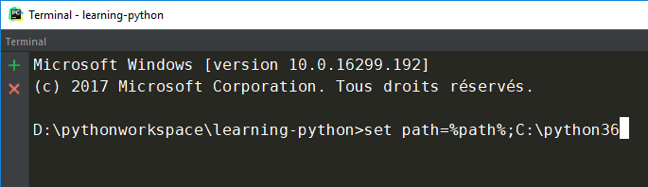
Invoquer l'interpréteur Python
Sur les machines Windows, l’installation Python est habituellement placée dans C:\Python36, même si vous pouvez changer cela lorsque vous lancez l’installateur
Pour ajouter ce dossier à votre chemin de recherche, vous pouvez taper la commande suivante dans un prompt de commande d’une machine DOS

Slide 10
Invoquer l'interpréteur Python
Taper un caractère de fin de fichier (Ctrl-D sous Unix, Ctrl-Z sous Windows) à la suite d'une invite de commande primaire provoque la fermeture de l’interpréteur avec un statut d’erreur nul
Si cela ne fonctionne pas, vous pouvez fermer l’interpréteur en tapant la commande quit()
L’interpréteur opère de façon similaire au Shell Unix
Lorsqu’il est appelé avec l’entrée standard connectée à un périphérique tty, il lit et exécute les commandes de façon interactive
Lorsqu’il est appelé avec un nom de fichier en argument ou avec un fichier comme entrée standard, il lit et exécute un script depuis ce fichier
Quand un fichier de script est utilisé, il est parfois utile de pouvoir lancer le script puis d’entrer dans le mode interactif après coup. Cela est possible en passant -i avant le script

Slide 11
Passage d'arguments
Lorsqu’ils sont connus de l’interpréteur, le nom du script et les arguments additionnels sont représentés sous forme d’une liste assignée à la variable argv du module sys
Vous pouvez y accéder en exécutant import sys
La liste contient au minimum un élément
Quand aucun script ni aucun arguments ne sont donnés, sys.argv[0] est une chaine vide
Quand '-' (qui représente l’entrée standard) est passé comme nom de script, sys.argv[0] contient '-'
Quand -c commande est utilisé, sys.argv[0] contient '-c'
Enfin, quand -m module est utilisé, le nom complet du module est assigné à sys.argv[0]
Les options trouvées après -c commande ou -m module ne sont pas lues comme options de l’interpréteur Python mais laissées dans sys.argv pour être utilisée par le module ou la commande

Slide 12
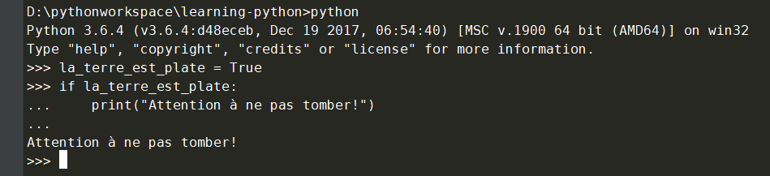
Mode interactif
Lorsque des commandes sont lues depuis un tty, l’interpréteur est dit être en mode interactif
Dans ce mode, il demande la commande suivante avec le prompt primaire, en général trois signes plus-grand-que (>>>)
Pour les lignes de continuation, il affiche le prompt secondaire, par défaut trois points (...)
L’interpréteur affiche un message de bienvenue indiquant son numéro de version et une notice de copyright avant d’afficher le premier prompt

Slide 13
Encodage du code source
Par défaut Python considère que ses fichiers source sont encodés en UTF-8
Dans cet encodage, les caractères de la plupart des langues peuvent être utilisés ensemble dans les chaînes de caractères, identifiants, et commentaires, bien que la bibliothèque standard n’utilise que des caractères ASCII dans ses identifiants, une bonne habitude que tout code portable devrait suivre
Pour afficher correctement tous ces caractères, votre éditeur doit reconnaître que le fichier est en UTF-8, et utiliser une fonte de caractère qui comprend tous les caractères utilisés dans le fichier
Pour annoncer un encodage différent de l’encodage par défaut, une ligne de commentaire particulière doit être ajoutée à la première ligne du fichier
Sa syntaxe est la suivante : # -*- coding: encoding -*- , ou encoding est un des codecs supportés par Python (par exemple: cp-1252 pour Windows)

Slide 14
Encodage du code source
Une exception à la règle précédente est lorsque la première ligne est un shebang UNIX
Dans ce cas, la déclaration de l’encodage doit être placé sur la seconde ligne du fichier..
Par exemple :
#!/usr/bin/env python3
# -*- coding: utf-8 -*-

Slide 15
Introduction informelle
Dans les exemples qui suivent, les entrées et sorties se distinguent par la présence ou l’absence d’invite (>>> et …)
Pour reproduire les exemples, vous devez taper tout ce qui est après l’invite, au moment où celle-ci apparaît
Les lignes qui n’affichent pas d’invite sont les sorties de l’interpréteur
Notez qu’une invite secondaire (…) affichée seule sur une ligne dans un exemple indique que vous devez entrer une ligne vide
Ceci est utilisé pour terminer une commande multi-lignes

Slide 16
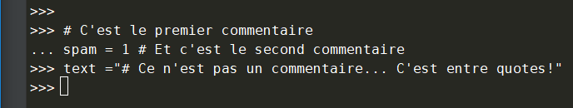
Introduction informelle
Beaucoup d’exemples, même ceux saisis à l’invite de l’interpréteur, incluent des commentaires
Les commentaires en Python commencent avec un caractère dièse, #, et s’étendent jusqu’à la fin de la ligne
Un commentaire peut apparaître au début d’une ligne ou à la suite d’un espace ou de code, mais pas à l’intérieur d’une chaîne de caractères littérale
Un caractère dièse à l’intérieur d’une chaîne de caractères est juste un caractère dièse
Comme les commentaires ne servent qu’à expliquer le code et ne sont pas interprétés par Python, ils peuvent être ignorés lorsque vous tapez les exemples

Slide 17
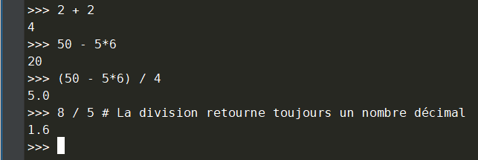
Les nombres
L’interpréteur agit comme une simple calculatrice
Vous pouvez lui entrer une expression et il vous affiche la valeur. La syntaxe des expressions est simple
Les opérateurs +, -, * et / fonctionnent comme dans la plupart des langages
Les parenthèses peuvent être utilisées pour faire des regroupements

Slide 18
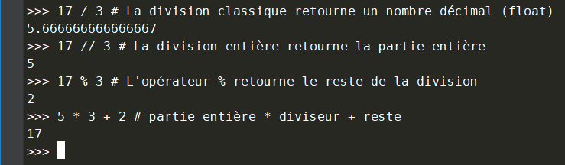
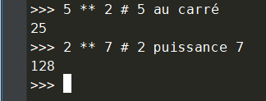
Les nombres
Les nombre entiers (comme 2, 4, 20) sont de type int, alors que les décimaux (comme 5.0, 1.6) sont de type float
Les divisions (/) donnent toujours des float
Utilisez l’opérateur // pour effectuer des divisions entières, et donc obtenir un résultat entier
Pour obtenir le reste de cette division entière, utilisez l’opérateur %
Avec Python il est possible de calculer des puissances avec l’opérateur **

Slide 19
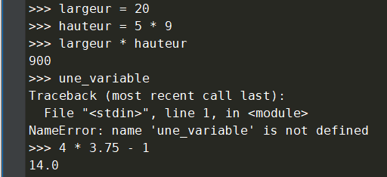
Les nombres
Le signe égal (=) est utilisé pour affecter une valeur à une variable
Après cela, aucun résultat n’est affiché avant l’invite suivante
Si une variable n’est pas « définie » (si aucune valeur ne lui a été affecté), l’utiliser engendrera une erreur
Il y a un support complet des nombres à virgule flottante
Les opérateurs avec des types d’opérandes mélangés convertissent l’opérande entier en virgule flottante

Slide 20
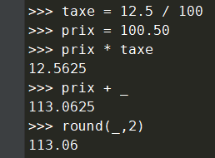
Les nombres
En mode interactif, la dernière expression affichée est affectée à la variable _
Ce qui signifie que lorsque vous utilisez Python comme calculatrice, il est parfois plus simple de continuer des calculs
Cette variable doit être considérée comme une variable en lecture seule par l’utilisateur
Ne lui affectez pas de valeur explicitement
Vous créeriez ainsi une variable locale indépendante avec le même nom qui masquerait la variable native et son fonctionnement magique
En plus des int et des float, il existe les Decimal et les Fraction
Python gère aussi les nombre complexes, en utilisant le suffixe j ou J pour indiquer la partie imaginaire (tel que: 3+5j)

Slide 21
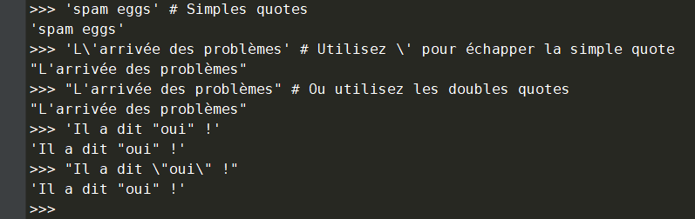
Les chaines de caractères
Au delà des nombres, Python peut aussi manipuler des chaînes de caractères, qui peuvent être exprimés de différentes manières
Elles peuvent être écrites entre guillemets simples ('...') ou entre guillemets ("...") sans distinction
\ peut être utilisé pour protéger un guillemet

Slide 22
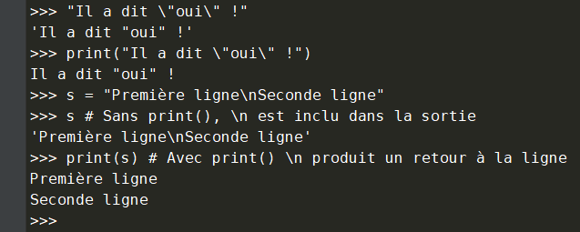
Les chaines de caractères
En mode interactif, l’interpréteur affiche les chaînes de caractères entre guillemets et en protégeant les guillemets et autres caractères spéciaux avec des antislash
Bien que cela puisse paraître différent de ce qui a été donné (les guillemets peuvent changer) La chaîne est affichée entre guillemets si elle contient un guillemet simple mais aucun guillemet, sinon elle est affichée entre guillemets simples
La fonction print() affiche les chaînes de manière plus lisible, en retirant les guillemets et en affichant les caractères spéciaux qui étaient protégées par un antislash

Slide 23
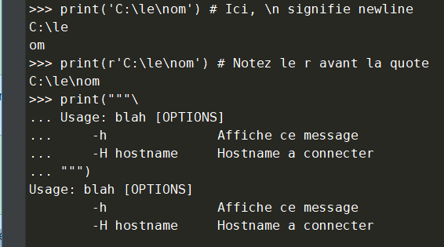
Les chaines de caractères
Pour éviter que les caractères précédés d’un \ ne soient interprétés comme étant spéciaux, utilisez les chaînes brutes (raw strings) en préfixant la chaîne d’un r
Les chaînes de caractères peuvent s’étendre sur plusieurs lignes
On peut utiliser les triples guillemets, simples ou doubles: '''...''' ou """..."""
Les retours à la ligne sont automatiquement inclus, mais on peut l’en empêcher en ajoutant \ à la fin de la ligne

Slide 24
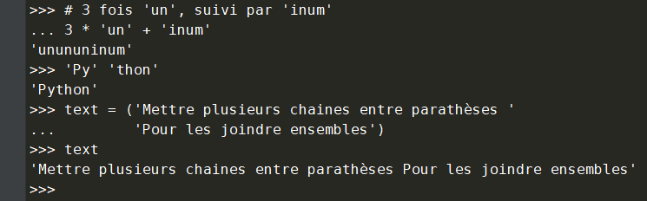

Les chaines de caractères
Les chaînes peuvent être concaténées (collées ensemble) avec l’opérateur +, et répétées avec l’opérateur *
Plusieurs chaînes de caractères, écrites littéralement (c’est à dire entre guillemets), côte à côte, sont automatiquement concaténées
Cette fonctionnalité est surtout intéressante pour couper des chaînes trop longues
Cela ne fonctionne cependant qu’avec les chaînes littérales, pas les variables ni les expressions
Pour concaténer des variables, ou des variables avec des chaînes littérales, utilisez l’opérateur +

Slide 25
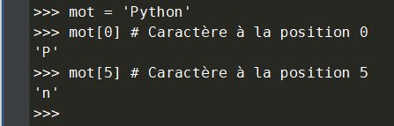
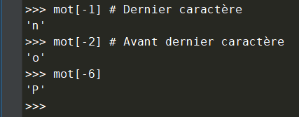
Les chaines de caractères
Les chaînes de caractères peuvent être indexées (accéder aux caractères par leur position), le premier caractère d’une chaîne est à la position 0
Il n’existe pas de type distinct pour les caractères, un caractère est simplement une chaîne de longueur 1
Les indices peuvent également être négatifs, pour effectuer un décompte en partant de la droite
Notez que puisque -0 égal 0, les indices négatifs commencent par -1

Slide 26
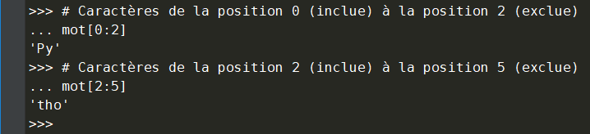
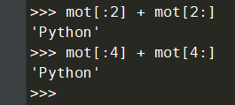
Les chaines de caractères
En plus d’accéder à un élément par son indice, il est aussi possible de trancher une liste
Accéder à une chaîne par un indice permet d’obtenir un caractère, alors que la trancher permet d’obtenir une sous-chaîne
On parle de slicing
Notez que le début est toujours inclus et la fin toujours exclue
Cela assure que s[:i] + s[i:] est toujours égal à s

Slide 27
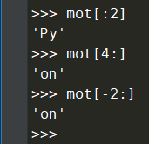

Les chaines de caractères
Les indices par tranches ont des valeurs par défaut utiles
Le premier indice lorsqu’il est omis équivaut à zéro, le second à la taille de la chaîne de caractères
Une façon de mémoriser la façon dont les tranches fonctionnent est de penser que les indices pointent entre les caractères, le côté gauche du premier caractère ayant la position 0
Le côté droit du dernier caractère d’une chaîne de n caractères a alors pour indice n
Pour des indices non négatifs, la longueur d’une tranche est la différence entre ces indices, si les deux sont entre les bornes
Par exemple, la longueur de mot[1:3] est 2

Slide 28
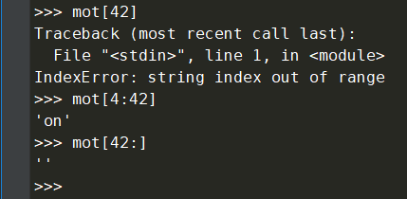
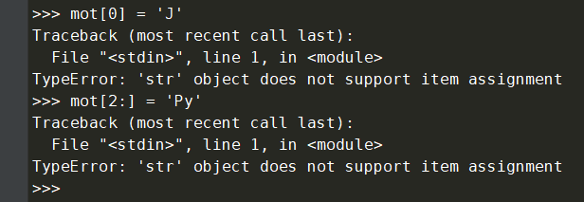
Les chaines de caractères
Utiliser un indice trop grand générera une erreur
Cependant, les indices hors bornes sont gérés silencieusement lorsqu’ils sont utilisés dans des tranches
Les chaînes de caractères, en Python ne peuvent pas être modifiées, on dit qu’elles sont immuable
Affecter une nouvelle valeur à un indice dans une chaîne produit une erreur

Slide 29
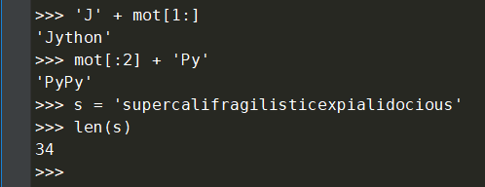
Les chaines de caractères
Si vous avez besoin d’une chaîne différente, vous devez en créer une autre
La fonction native len() renvoie la longueur d’une chaîne

Slide 30
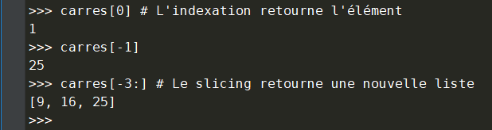

Les listes
Python connaît différents types de données combinés, utilisés pour regrouper plusieurs valeurs
La plus souple est la liste, qui peut être écrite comme une suite de valeurs (éléments) séparés par des virgules placée entre crochets
Les éléments d’une liste ne sont pas obligatoirement tous du même type, bien qu’à l’usage ce soit souvent le cas
Comme les chaînes de caractères (et toute autre types de séquence), les listes peuvent être indicées et découpées

Slide 31
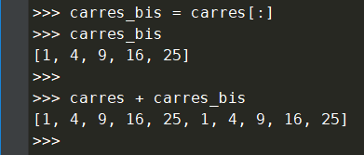
Les listes
Toutes les opérations par tranches (slicing) renvoient une nouvelle liste contenant les éléments demandés
Cela signifie que l’opération suivante renvoie une copie superficielle de la liste (shallow copy)
Les listes gèrent aussi les opérations comme les concaténations

Slide 32
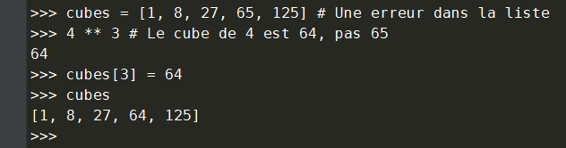
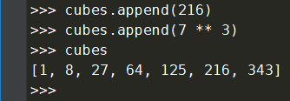
Les listes
Mais à la différence des chaînes qui sont immuables, les listes sont muables
Il est possible de changer leur contenu
Il est aussi possible d'ajouter des éléments à la fin d'une liste avec la méthode append()

Slide 33
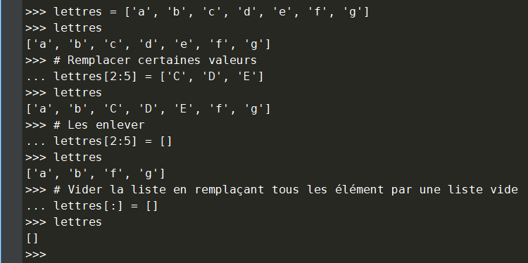
Les listes
Des affectations de tranches sont également possibles, ce qui peut même modifier la taille de la liste ou la vider complètement

Slide 34
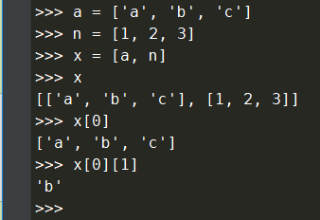

Les listes
Il est possible d’imbriquer des listes (de créer des listes contenant d’autres listes)
La primitive len() s’applique aussi aux listes

Slide 35
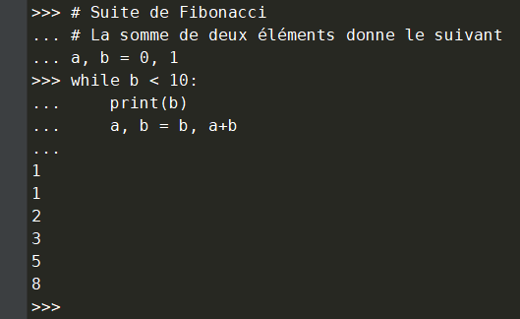
Vers la programmation
Bien entendu, on peut utiliser Python pour des tâches plus compliquées que d’additionner deux et deux
Par exemple, on peut écrire une sous-séquence initiale de la suite de Fibonacci

Slide 36
Vers la programmation
L'exemple précédent introduit plusieurs nouvelles fonctionnalités
La première ligne contient une affectation multiple
les variables a et b se voient affecter simultanément leurs nouvelles valeurs 0 et 1
Cette méthode est encore utilisée à la dernière ligne, pour démontrer que les expressions sur la partie droite de l’affectation sont toutes évaluées avant que les affectations ne soient effectuées
Ces expressions en partie droite sont toujours évaluées de la gauche vers la droite

Slide 37
Vers la programmation
La boucle while s’exécute tant que la condition (ici : b < 10) reste vraie
En Python, comme en C, tout entier différent de zéro est vrai et zéro est faux
La condition peut aussi être une chaîne de caractères, une liste, ou en fait toute séquence
Une séquence avec une valeur non nulle est vraie, une séquence vide est fausse
Le test utilisé dans l’exemple est une simple comparaison
Les opérateurs de comparaison standards sont écrits comme en C : < (inférieur), > (supérieur), == (égal), <= (inférieur ou égal), >= (supérieur ou égal) et != (non égal)

Slide 38
Vers la programmation
Le corps de la boucle est indenté
l’indentation est la méthode utilisée par Python pour regrouper des instructions
En mode interactif, vous devez saisir une tabulation ou des espaces pour chaque ligne indentée
En pratique, vous aurez intérêt à utiliser un éditeur de texte pour les saisies plus compliquées
Tous les éditeurs de texte dignes de ce nom disposent d’une fonction d’auto-indentation
Lorsqu’une expression composée est saisie en mode interactif, elle doit être suivie d’une ligne vide pour indiquer qu’elle est terminée (car l’analyseur ne peut pas deviner que vous venez de saisir la dernière ligne)
Notez bien que toutes les lignes à l’intérieur d’un bloc doivent être indentées au même niveau

Slide 39
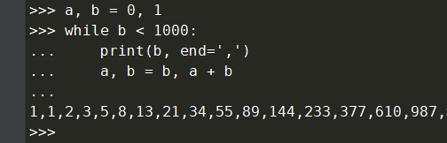

Vers la programmation
La fonction print() écrit les valeur des paramètres qui lui sont fournis
Ce n’est pas la même chose que d’écrire l’expression que vous voulez afficher (comme nous l’avons fait dans l’exemple de la calculatrice), dû à la manière de print de gérer les paramètres multiples, les nombres décimaux, et les chaînes
Les chaînes sont affichées sans apostrophes et un espace est inséré entre les éléments de telle sorte que vous pouvez facilement formater les choses
Le paramètre nommé end peut servir pour enlever le retour à la ligne, ou terminer la ligne par une autre chaîne

Slide 40
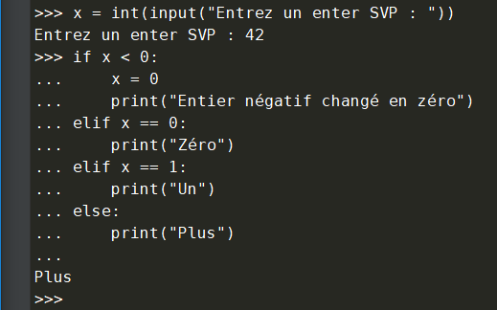
L'instruction if
Sans doute la plus connue
Il peut y avoir un nombre quelconque de parties elif, et la partie else est facultative. Le mot clé “elif” est un raccourci pour “else if”, mais permet de gagner un niveau d’indentation. Une séquence if … elif … elif … est par ailleurs équivalente aux instructions switch ou case disponibles dans d’autres langage

Slide 41
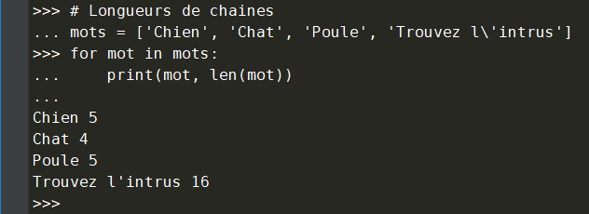
L'instruction for
L’instruction for que propose Python est un peu différente de celle que l’on peut trouver en C ou en Pascal
Au lieu de toujours itérer sur une suite arithmétique de nombres (comme en Pascal), ou de donner à l’utilisateur la possibilité de définir le pas d’itération et la condition de fin (comme en C), l’instruction for en Python itère sur les éléments d’une séquence (qui peut être une liste, une chaîne de caractères…), dans l’ordre dans lequel ils apparaissent dans la séquence

Slide 42
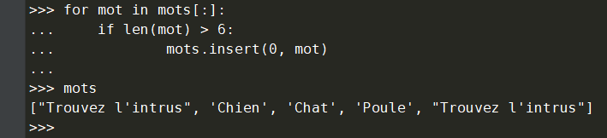
L'instruction for
Si vous devez modifier la séquence sur laquelle s’effectue l’itération à l’intérieur de la boucle (par exemple pour dupliquer ou supprimer un élément), il est plus que recommandé de commencer par en faire une copie, celle-ci n’étant pas implicite
La notation « par tranches » rend cette opération particulièrement simple
Avec for mot in mots:, l’exemple tenterait de créer une liste infinie, en insérant "Trouvez l'intrus" indéfiniment

Slide 43
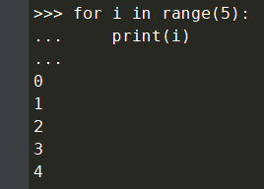
La fonction range()
Si vous devez itérer sur une suite de nombres, la fonction intégrée range() est faite pour cela
Elle génère des suites arithmétiques
Le dernier élément fourni en paramètre ne fait jamais partie de la liste générée ; range(10) génère une liste de 10 valeurs, dont les valeurs vont de 0 à 9

Slide 44
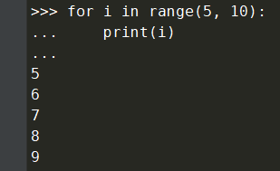
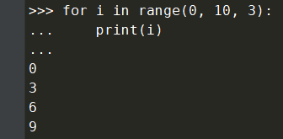
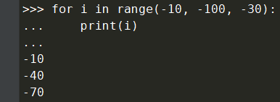
La fonction range()
Il est possible de spécifier une valeur de début et/ou une valeur d’incrément différente(s) (y compris négative pour cette dernière, que l’on appelle également parfois le “pas”)

Slide 45
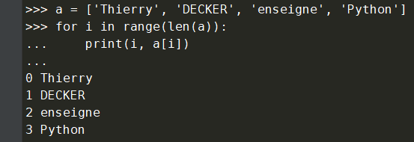
La fonction range()
Pour itérer sur les indices d’une séquence, on peut combiner les fonctions range() et len()
Cependant, dans la plupart des cas, il est plus pratique d’utiliser la fonction enumerate()

Slide 46


La fonction range()
Une chose étrange se produit lorsqu’on affiche un range
Les objets donnés par range() se comportent presque comme des listes, mais n’en sont pas
Ce sont des objets qui génèrent les éléments de la séquence au fur et à mesure de leur itération, économisant ainsi de l’espace.
On appelle de tels objets des itérables, c’est à dire des objets qui conviennent à des itérateurs, des fonctions ou constructions qui s’attendent à quelque-chose duquel ils peuvent tirer des éléments, successives successivement, jusqu’à épuisement
On a vu que l’instruction for est un itérateur
La fonction list() en est un autre, qui créé des listes à partir d’itérables

Slide 47
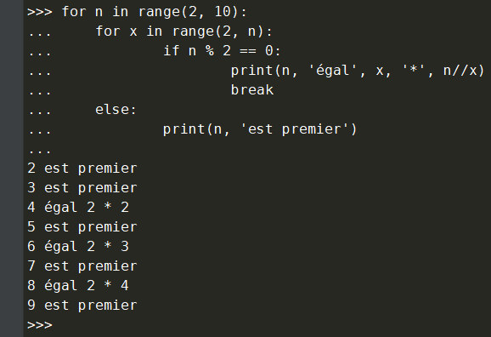
Les instructions break, continue et les clauses else au sein des boucles
L’instruction break, comme en C, interrompt la boucle for ou while la plus profonde
Les boucles peuvent également disposer d’une instruction else ; celle-ci est exécutée lorsqu’une boucle se termine alors que tous ses éléments ont été traités (dans le cas d’un for) ou que la condition devient fausse (dans le cas d’un while), mais pas lorsque la boucle est interrompue par une instruction break
L’exemple suivant, qui effectue une recherche de nombres premiers, en est une démonstration

Slide 48
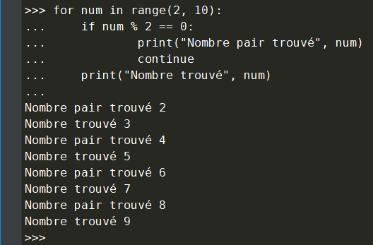
Les instructions break, continue et les clauses else au sein des boucles
L’instruction continue, également empruntée au C, fait passer la boucle à son itération suivante

Slide 49
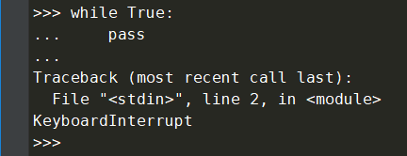
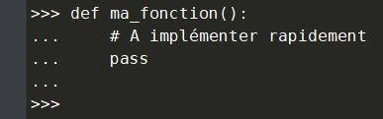
L'instruction pass
L’instruction pass ne fait rien
Elle peut être utilisée lorsqu’une instruction est nécessaire pour fournir une syntaxe correcte, mais qu’aucune action ne doit être effectuée
L'exemple suivant est une boucle infinie que l'on interrompra par Ctrl+c
Un autre cas d’utilisation du pass est de réserver un espace en phase de développement pour une fonction ou un traitement conditionnel, vous permettant ainsi de construire votre code à un niveau plus abstrait
L’instruction pass est alors ignorée silencieusement

Slide 50
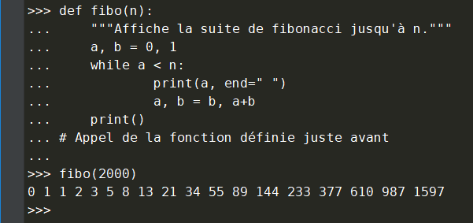
Définir des fonctions
On peut créer une fonction qui écrit la suite de Fibonacci jusqu’à une limite imposée

Slide 51
Définir des fonctions
Le mot-clé def introduit une définition de fonction
Il doit être suivi du nom de la fonction et d’une liste entre parenthèses de ses paramètres
L’instruction qui constitue le corps de la fonction débute à la ligne suivante, et doit être indentée
La première instruction d’une fonction peut, de façon facultative, être une chaîne de caractères littérale
Cette chaîne de caractères sera alors la chaîne de documentation de la fonction, ou docstring
Il existe des outils qui utilisent ces chaînes de documentation pour générer automatiquement une documentation en ligne ou imprimée, ou pour permettre à l’utilisateur de naviguer de façon interactive dans le code ; prenez-en l’habitude, c’est une bonne habitude que de documenter le code que vous écrivez !

Slide 52
Définir des fonctions
L’exécution d’une fonction introduit une nouvelle table de symboles utilisée par les variables locales de la fonction
Plus précisément, toutes les affectations de variables effectuées au sein d’une fonction stockent la valeur dans la table de symboles locale ; tandis que les références de variables sont recherchées dans la table de symboles locale, puis dans la table de symboles locale des fonctions englobantes, puis dans la table de symboles globale et finalement dans la table de noms des primitives
Par conséquent, il est impossible d’affecter une valeur à une variable globale (sauf en utilisant une instruction global), bien qu’elles puissent être référencée

Slide 53
Définir des fonctions
Les paramètres effectifs (arguments) d’une fonction sont introduits dans la table de symboles locale de la fonction appelée lorsqu’elle est appelée
Par conséquent, les passages de paramètres se font par valeur, la valeur étant toujours une référence à un objet, et non la valeur de l’objet lui-même.
Lorsqu’une fonction appelle une autre fonction, une nouvelle table de symboles locale est créée pour cet appel

Slide 54
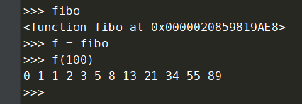
Définir des fonctions
Une définition de fonction introduit le nom de la fonction dans la table de symboles courante
La valeur du nom de la fonction est un type qui est reconnu par l’interpréteur comme une fonction utilisateur
Cette valeur peut être affectée à un autre nom qui pourra alors être utilisé également comme une fonction
Ceci fournit un mécanisme de renommage général

Slide 55
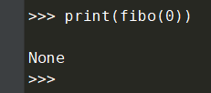
Définir des fonctions
Si vous venez d’autres langages, vous pouvez penser que fibo() n’est pas une fonction mais une procédure, puisqu’elle ne renvoie pas de résultat
En fait, même les fonctions sans instruction return renvoient une valeur, quoique ennuyeuse
Cette valeur est appelée None (c’est le nom d’une primitive)
Écrire la valeur None est normalement supprimé par l’interpréteur lorsqu’il s’agit de la seule value écrite
Vous pouvez le voir si vous y tenez vraiment en utilisant print()

Slide 56
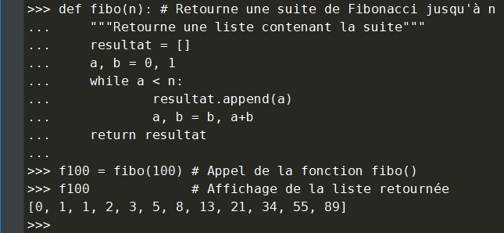
Définir des fonctions
Il est facile d’écrire une fonction qui renvoie une liste de la série de Fibonacci au lieu de l’imprimer

Slide 57
Définir des fonctions
L’instruction return provoque la sortie de la fonction en renvoyant une valeur
return sans expression en paramètre renvoie None
Arriver à la fin d’une fonction renvoie également None
L’instruction resultat.append(a) appelle une méthode de l’objet resultat qui est une liste
Une méthode est une fonction qui “appartient” à un objet et qui est nommée obj.methodname, où obj est un objet (il peut également s’agir d’une expression), et methodname est le nom d’une méthode définie par le type de l’objet
Différents types définissent différentes méthodes. Des méthodes de différents types peuvent porter le même nom sans qu’il n’y ait d’ambigüité (vous pouvez définir vos propres types d’objets et leurs méthodes en utilisant des classes)
La méthode append() donnée dans cet exemple est définie pour les listes ; elles ajoute un nouvel élément à la fin de la liste. Dans cet exemple, elle est l’équivalent de resultat = resultat + [a], mais elle est plus efficace

Slide 58
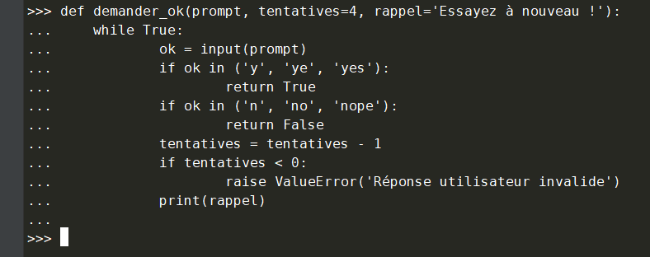
Fonctions : Valeurs par défaut des arguments
La forme la plus utile consiste à indiquer une valeur par défaut pour certains arguments
Ceci crée une fonction qui pourra être appelée avec moins d’arguments que ceux présents dans sa définition

Slide 59
Fonctions : Valeurs par défaut des arguments
Cette fonction peut être appelée de plusieurs façons
en ne fournissant que les arguments obligatoires
demander_ok('Voulez-vous vraiment quitter ?')
en fournissant une partie des arguments facultatifs :
demander_ok('OK pour écraser le fichier ?', 2)
en fournissant tous les arguments
demander_ok('OK pour écraser le fichier ?', 2, 'Allez, seulement oui ou non !')
Cet exemple présente également le mot-clé in.
Celui-ci permet de tester si une séquence contient une certaine valeur

Slide 60
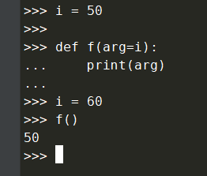
Fonctions : Valeurs par défaut des arguments
Les valeurs par défaut sont évaluées lors de la définition de la fonction dans la portée de définition

Slide 61
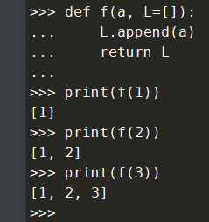

Fonctions : Valeurs par défaut des arguments
Avertissement important : La valeur par défaut n’est évaluée qu’une seule fois
Ceci fait une différence lorsque cette valeur par défaut est un objet muable tel qu’une liste, un dictionnaire ou des instances de la plupart des classes
Par exemple, la fonction suivante accumule les arguments qui lui sont passés au fil des appels successifs
Si vous ne voulez pas que cette valeur par défaut soit partagée entre des appels successifs, vous pouvez écrire la fonction de cette façon

Slide 62

Fonctions : Arguments nommés
Les fonctions peuvent également être appelées en utilisant des arguments nommés sous la forme kwarg=value
ma_fonction() accepte un argument obligatoire (a_pos), et trois arguments facultatifs (a_nom_a, a_nom_b et a_nom_c)
Cette fonction peut être appelée de n'importe laquelle de ces façons :
ma_fonction(1000)
ma_fonction(a_pos=1000)
ma_fonction(a_pos=1000, a_nom_a='AAA')
ma_fonction(a_pos=1000, a_nom_a='AAA')
ma_fonction(a_nom_b='BBB', a_pos=100, a_nom_c='CCC')

Slide 63

Fonctions : Arguments nommés
Dans un appel de fonction, les arguments nommés doivent suivre les arguments positionnés
Tous les arguments nommés doivent correspondre à l’un des arguments acceptés par la fonction, mais leur ordre n’est pas important
Ceci inclut également les arguments facultatifs
Aucun argument ne peut recevoir une valeur plus d’une fois, comme l’illustre cet exemple incorrect du fait de cette restriction

Slide 64

Fonctions : Arguments nommés
Quand un dernier paramètre formel est présent sous la forme **name, il reçoit un dictionnaire contenant tous les arguments nommés à l’exception de ceux correspondant à un paramètre formel
Ceci peut être combiné à un paramètre formel sous la forme *name qui lui reçoit un tuple contenant les arguments positionnés au-delà de la liste des paramètres formels (*name doit être présent avant **name)
Il est garanti que l’ordre d’affichage des arguments est le même que l’ordre dans lesquels ils sont fournis lors de l’appel à la fonction

Slide 65

Fonctions : Liste d'arguments arbitraires
Pour terminer, l’option la moins fréquente consiste à indiquer qu’une fonction peut être appelée avec un nombre arbitraire d’arguments
Ces arguments sont intégrés dans un tuple
Avant le nombre variable d’arguments, zéro arguments normaux ou plus peuvent apparaître
Normalement, ces arguments variadiques sont les derniers paramètres, parce qu’ils agrègent toutes les valeurs suivantes. Tout paramètre placé après le paramètre *args ne pourra être utilisé que par son nom

Slide 66


Fonctions : Séparation des listes d'arguments
La situation inverse intervient lorsque les arguments sont déjà dans une liste ou un tuple mais doivent être séparés pour un appel de fonction nécessitant des arguments positionnés séparés
Par exemple, la primitive range() attend des arguments start et stop distincts
S’ils ne sont pas disponibles séparément, écrivez l’appel de fonction en utilisant l’opérateur * pour séparer les arguments présents dans une liste ou un tuple
De la même façon, les dictionnaires peuvent fournir des arguments nommés en utilisant l’opérateur **

Slide 67

Fonctions : Fonctions anonymes
Avec le mot-clé lambda, on peut créer de petites fonctions anonymes
Voilà une fonction qui renvoie la somme de ses deux arguments : lambda a, b: a+b
Les fonctions lambda peuvent être utilisées partout où un objet fonction est attendu
Elles sont syntaxiquement restreintes à une seule expression
Sémantiquement, elles ne sont qu’une raccourci syntaxique pour une définition de fonction normale
Comme les fonctions imbriquées, les fonctions lambda peuvent référencer des variables de la portée englobante

Slide 68

Fonctions : Fonctions anonymes
L’exemple précédent utilise une fonction anonyme pour renvoyer une fonction
Un autre usage typique est de donner une fonction minimaliste directement en temps que paramètre

Slide 69
Chaines de documentation (docstrings)
Voici quelques conventions concernant le contenu et le format des chaînes de documentation
La première ligne devrait toujours être courte, un résumé concis de l’utilité de l’objet
Pour être bref, nul besoin de rappeler le nom de l’objet ou son type, qui sont accessibles par d’autres moyens (sauf si le nom est un verbe qui décrit une opération)
Cette ligne devrait commencer avec une majuscule et se terminer par un point
Si il a d’autres lignes dans la chaîne de documentation, la seconde ligne devrait être vide, pour la séparer visuellement du reste de la description
Les autres lignes peuvent alors constituer un ou plusieurs paragraphes décrivant le mode d’utilisation de l’objet, ses effets de bord, etc.

Slide 70
Chaines de documentation (docstrings)
L’analyseur de code Python ne supprime pas l’indentation des chaînes de caractères littérales multi-lignes, donc les outils qui utilisent la documentation doivent si besoin faire cette opération eux-mêmes
La convention suivante s’applique : la première ligne non vide après la première détermine la profondeur d’indentation de l’ensemble de la chaîne de documentation (on ne peut pas utiliser la première ligne qui est généralement accolée aux guillemets d’ouverture de la chaîne de caractères et dont l’indentation n’est donc pas visible)
Les espaces « correspondant » à cette profondeur d’indentation sont alors supprimés du début de chacune des lignes de la chaîne
Aucune ligne ne devrait présenter un niveau d’indentation inférieur mais si cela arrive, tous les espaces situés en début de ligne doivent être supprimés
L’équivalent des espaces doit être testé après expansion des tabulations (normalement remplacés par 4 espaces)

Slide 71

Chaines de documentation (docstrings)
Voici un exemple de chaîne de documentation multi-lignes

Slide 72
Annotation des fonctions
Les annotations sont des métadonnée optionnelles décrivant les types utilisées par une fonction définie par l’utilisateur (Voir la PEP 484 pour plus d’informations)
Les annotations sont stockées dans l’attribut __annotations__ de la fonction, sous forme d’un dictionnaire, et n’ont aucun autre effet
Les annotations sur les paramètres sont définis par deux points (:) après le nom du paramètre suivi d’une expression donnant la valeur de l’annotation
Les annotations de retour sont définies par -> suivi d’une expression, entre la liste des paramètres et les deux points de fin de l’instruction def
L’exemple suivant a un paramètre positionnel, un paramètre nommé, et une valeur de retour annotée

Slide 73

Annotation des fonctions

Slide 74
Style de codage
Maintenant que vous êtes prêt à écrire des programmes plus longs et plus complexes, il est temps de parler du style de codage
La plupart des langages peuvent être écrits (ou plutôt formatés) selon différents styles
certains sont plus lisibles que d’autres
Rendre la lecture de votre code plus facile aux autres est toujours une bonne idée, et adopter un bon style de codage peut énormément vous y aider
En Python, la PEP 8 a émergé comme étant un guide auquel la plupart des projets adhèrent ; elle met en avant un style de codage très lisible et agréable à l’œil
Chaque développeur Python devrait donc la lire et s’en inspirer autant que possible

Slide 75
Style de codage
Utilisez des indentations de 4 espaces, et pas de tabulation.
4 espaces constituent un bon compromis entre une indentation courte (qui permet une profondeur d’imbrication plus importante) et une longue (qui rend le code plus facile à lire). Les tabulations introduisent de la confusion, et doivent être proscrites autant que possible.
Faites des retours à la ligne, de telle sorte qu’elles n’excèdent pas 79 caractères.
Ceci aide les utilisateurs ne disposant que de petits écrans, et permet sur de plus grands de disposer plusieurs fichiers côte à côte sans difficulté.
Utilisez des lignes vides pour séparer les fonctions et les classes, ou pour scinder de gros blocs de code à l’intérieur de fonctions.
Lorsque c’est possible, placez les commentaires sur leur propres lignes.
Utilisez les chaînes de documentation

Slide 76
Style de codage
Utilisez des espaces autour des opérateurs et après les virgules, mais pas directement à l’intérieur des parenthèses : a = f(1, 2) + g(3, 4).
Nommez toujours vos classes et fonctions de la même manière ; la convention est d’utiliser une notation CamelCase pour les classes, et minuscules_avec_trait_bas pour les fonctions, méthodes et variables. Utilisez toujours self comme nom du premier argument des méthodes (voyez une première approche des classes pour en savoir plus sur les classes et les méthodes).
N’utilisez pas d’encodages exotiques dès lors que votre code est sensé être utilisé dans des environnements internationaux. Par défaut, Python travaille en UTF-8, ou sinon du simple ASCII fonctionne dans la plupart des cas.
De la même manière, n’utilisez que des caractères ASCII pour vos noms de variables si vous soupçonnez qu’un personne parlant une autre langue lira ou devra modifier votre code.

Slide 77
Style de codage
Le document PEP 257
Google Python Style Guide

Slide 78
Références
Python.org : https://www.python.org/
Learning Python : https://github.com/thierrydecker/learning-python
…

Slide 79
Outils
IDE Pycharm Community : https://www.jetbrains.com/pycharm/
Analyse en ligne de code Python : http://www.pythontutor.com/
…

